Slide 1
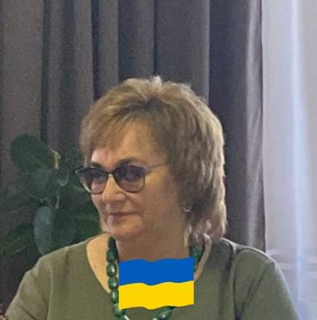
Плесецька гімназія
Калинівської селищної ради Фастівського району київської області
П у б л і ч н и й з в і т
директора Плесецької гімназії
Савченко Людмили Миколаївни
про роботу закладу
у 2023/2024 навчальному році

Slide 2
Плесецька гімназія Калинівської селищної ради Фастівського району
школа щастя, творчості та технологій

Slide 3
Основна мета діяльності у 2023/2024 навчальному році
створення безпечного та комфортного освітнього середовища гімназії, для забезпечення реалізації прав громадян на здобуття дошкільної, початкової, базової середньої освіти в умовах гімназії
в умовах воєнного стану створити безпечні умови перебування: облаштування найпростішого укриття
продовження ведення електронного журналу та електронних щоденників та поступовий перехід на електронний документообіг у гімназії
зміна педагогічної системи роботи колективу відповідно до вимог сьогодення
підвищення ефективності виховання та розвитку учнів

Slide 4
ВОЛОНТЕРСТВО – ДОПОМОГА ЗБРОЙНИМ СИЛАМ УКРАЇНИ!
Проведено благодійні ярмарки
Виготовлено майже 200 маскувальних сіток
Все передано на потреби ЗСУ!

Slide 5
У 2023/2024 навчальному році педагогічний колектив закладу продовжує працювати над методичним питанням
Професійне зростання педагога, як складова внутрішньої системи забезпечення якості освіти

Slide 6
Напрями роботи колективу Плесецької гімназії
у 2023/2024 навчальному році
Напрям 1. Освітнє середовище закладу
Напрям 2. Система оцінювання здобувачів освіти
Напрям 3. Діяльність педагогічних працівників
Напрям 4. Управлінські процеси закладу

Slide 7
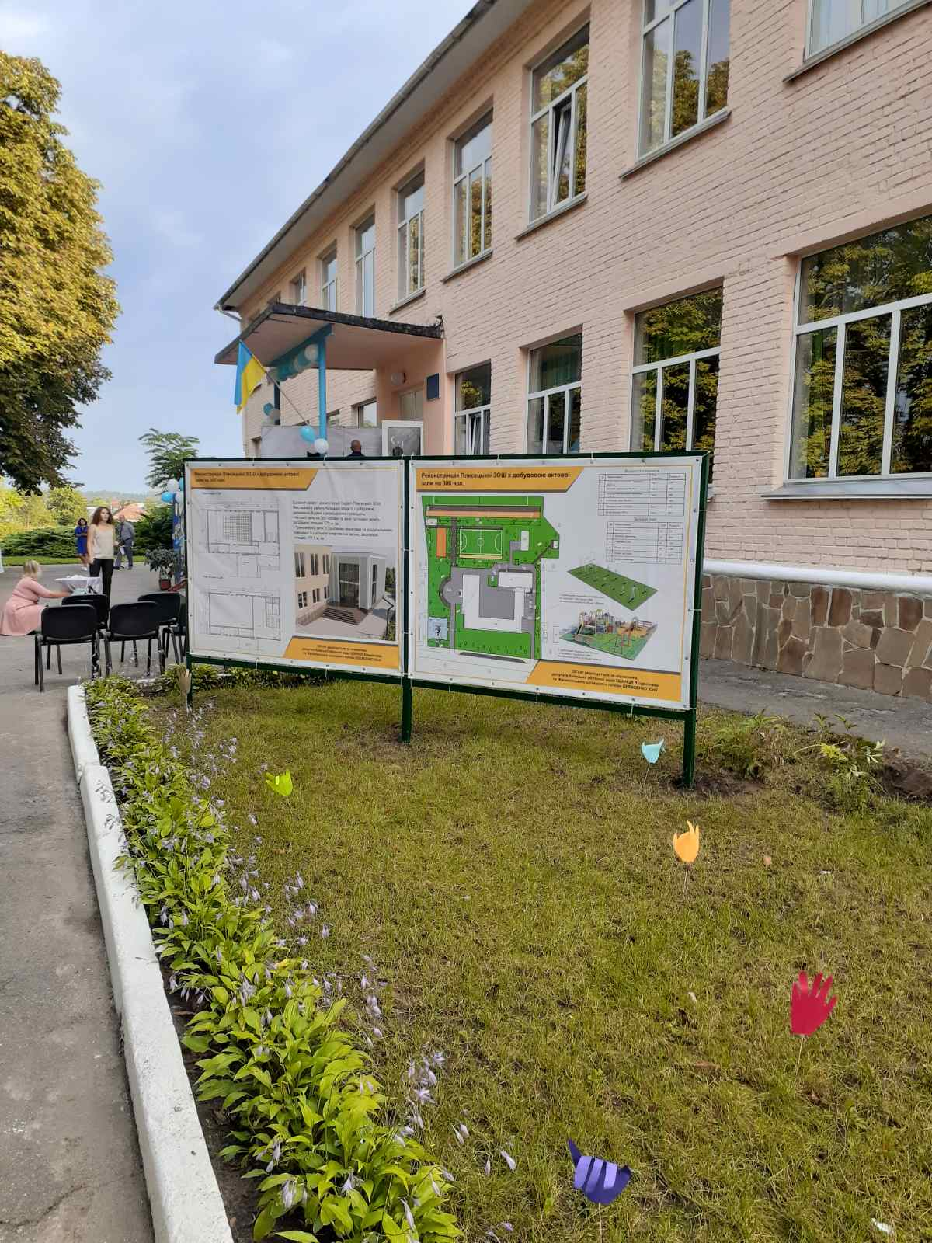
Напрям 1.
Освітнє середовище закладу
8 кабінетів початкових класів
Їдальня
Спортивна зала
2 Кабінети інформатики
9 предметних кабінетів
Інклюзивно-ресурсна кімната
Бібліотека

Slide 8
Напрям 1.
Освітнє середовище закладу
Початкова школа
(176 здобувачів освіти)
Основна школа
(199 здобувачів освіти)
363здобувачі освіти

Slide 9
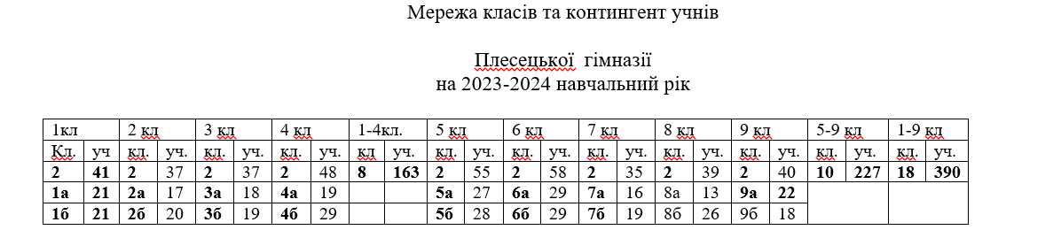
Напрям 1.
Освітнє середовище закладу

Slide 10
Напрям 1.
Освітнє середовище закладу
Відповідно до рішення виконавчого комітету Калинівської селищної ради у закладі організовано гаряче харчування
Всього у закладі харчується 180 здобувачів освіти

Slide 11
Напрям 1.
Освітнє середовище закладу
Що вдалося виконати з пріоритетних напрямів у 2022/2023 н.р.:
Отримано 17 Chromebook для вчителів
Встановлено тривожну кнопку
Придбано фарбу та інші матеріали для проведення ремонтних робіт
Буде проведено косметичний ремонт приміщень гімназії до 01 вересня

Slide 12
Напрям 1.
Освітнє середовище закладу
Пріоритетні напрями роботи на 2023/2024 навчальний рік:
Забезпечення пожежної безпеки закладу
Капітальний ремонт даху навчального закладу
Облаштування STEM-лабораторії
Продовження створення сучасного та безпечного освітнього простору
Продовження створення ресурсної кімнати та її облаштування
Будівництво укриття!

Slide 13
Напрям 2.
Система оцінювання здобувачів освіти
Критерії оцінювання навчальних досягнень здобувачів освіти
Вчителі використовують критерії оцінювання рекомендовані Міністерством освіти і науки України та адаптують їх у відповідності до особливостей класу

Slide 14
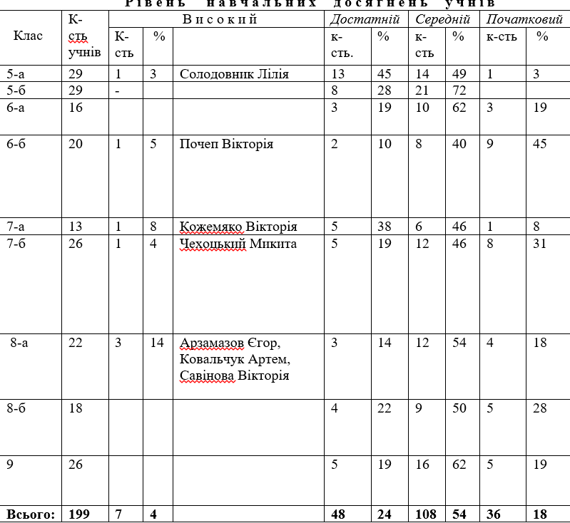
Напрям 2.
Система оцінювання здобувачів освіти
Результати моніторингу навчальних досягнень учнів
за 2023/2024 навчальний рік

Slide 15



Напрям 2.
Система оцінювання здобувачів освіти
Що вдалося виконати з пріоритетних напрямів у 2023/2024 н.р.:
Провести комплексну роботу щодо впровадження дієвої системи оцінювання учнів гімназії
Продовжити традиції взаємовідвідування уроків учителями для здійснення обміну досвідом
Рекомендуємо вчителям попрацювати над підвищенням самооцінки щодо пункту розробки власних критеріїв оцінювання
Доводити до відома здобувачів освіти критерії оцінювання та очікувані результати відповідно до мети уроку
Систематично проводити моніторинг навчання інваріантної частини з метою визначення чинників впливу на отримання вищого результату
Систематично застосовувати різні прийоми формувального оцінювання результатів навчання учнів
Активізувати роботу з батьками щодо відповідального ставлення здобувачів освіти до процесу навчання
Опрацювати питання, які стосуються стимулюючого оцінювання здобувачів освіти

Slide 16
Напрям 2.
Система оцінювання здобувачів освіти
Пріоритетні напрями роботи на 2024/2025 навчальний рік:
Продовжити комплексну роботу щодо впровадження дієвої системи оцінювання учнів гімназії
Рекомендуємо вчителям попрацювати над підвищенням самооцінки щодо пункту розробки власних критеріїв оцінювання
Систематично проводити моніторинг навчання інваріантної частини з метою визначення чинників впливу на отримання вищого результату
Систематично застосовувати різні прийоми формувального оцінювання результатів навчання учнів
Активізувати роботу з батьками щодо відповідального ставлення здобувачів освіти до процесу навчання
Опрацювати питання, які стосуються стимулюючого оцінювання здобувачів освіти

Slide 17
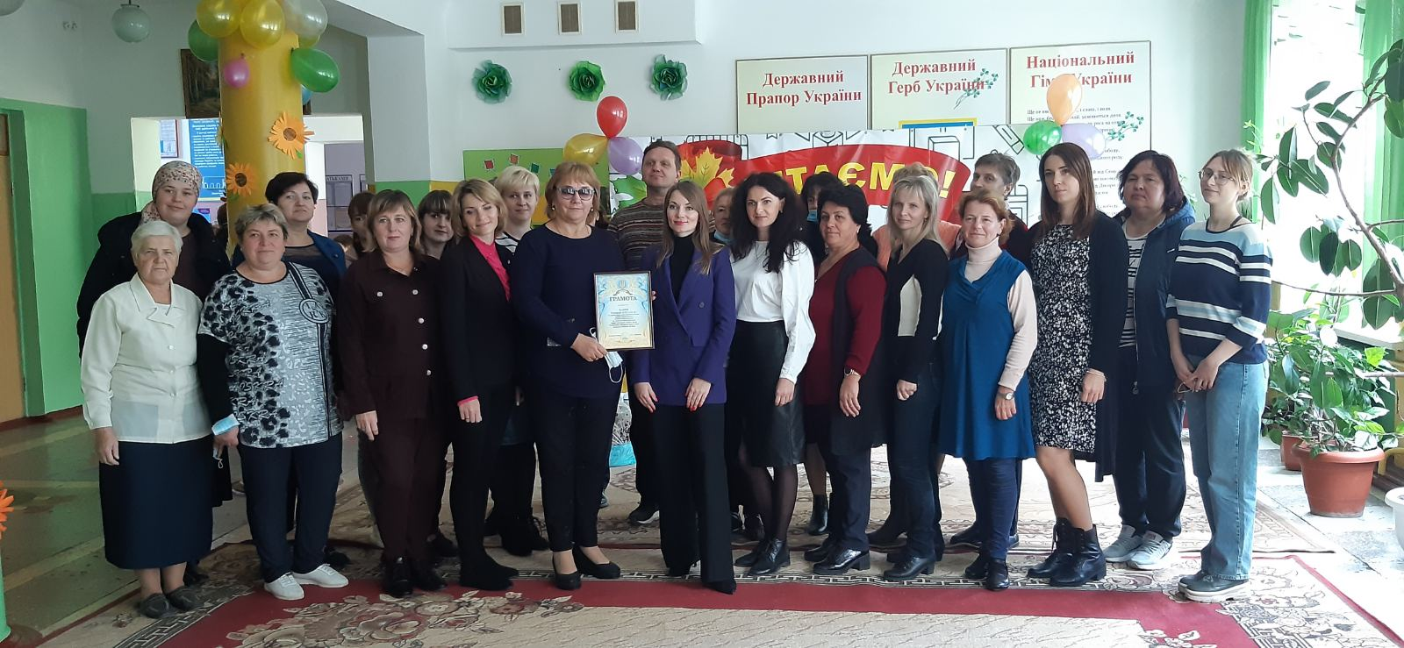
Напрям 3.
Діяльність педагогічних працівників

Slide 18
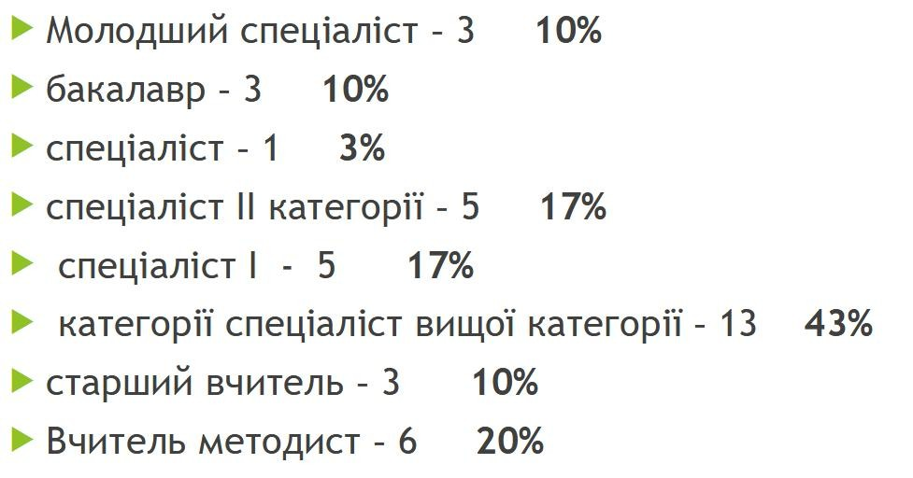
Напрям 3.
Діяльність педагогічних працівників
Освітній процес Плесецької гімназії забезпечують 33 працівників:

Slide 19
Напрям 3.
Діяльність педагогічних працівників
Підвищення кваліфікації та атестація педагогічних працівників
Щороку педагогічні працівники підвищують свою кваліфікацію
7 педагогічний працівник пройшов атестацію у 2023/2024 навчальному році

Slide 20
Напрям 3.
Діяльність педагогічних працівників
Ми пишаємося нашими учнями
17 переможців та призерів на Всеукраїнському рівні
5 переможців та призери на Обласному рівні
23 переможці та призери на територіальному етапі

Slide 21

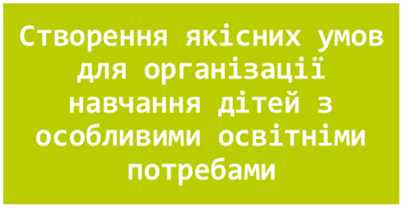
Напрям 3.
Діяльність педагогічних працівників
Що вдалося виконати з пріоритетних напрямів у 2023/2024 н.р.:
Продовження створення педагогічними працівники власних сайтів-портфоліо
Забезпечити комп'ютерною технікою робоче місце вчителя та покращити Інтернет покриття
Провести навчання педагогічних працівників щодо надання домедичної допомоги з залученням кваліфікованих працівників

Slide 22
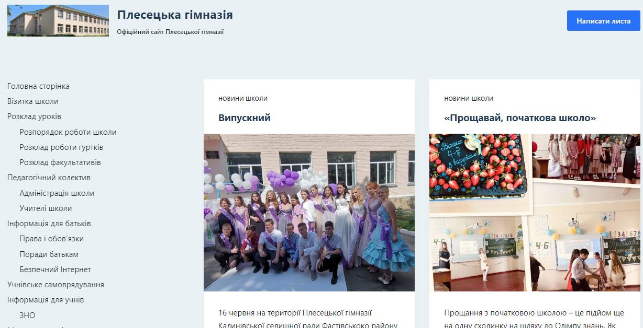

Напрям 4.
Управлінські процеси
Єдине інформаційне середовище закладу

Slide 23


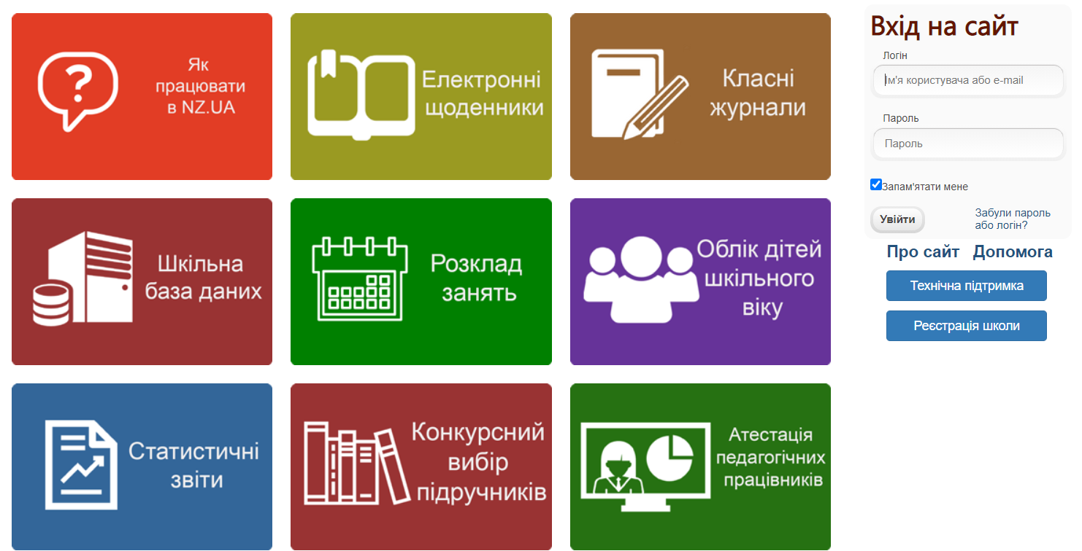
Напрям 4.
Управлінські процеси
Єдине інформаційне середовище закладу

Slide 24

Напрям 4.
Управлінські процеси
Фінансування потреб закладу проводиться централізованою централізованою бухгалтерією відділу освіти Калинівської селищної ради.

Slide 25

Напрям 4.
Управлінські процеси
Гурток військово-патріотичного виховання
Гурток мистецтво
Гурток «Хенд-мейд»
Гурток хореографічний
Гурток «Умій врятувати життя»
Гурток вокального співу

Slide 26
Напрям 4.
Управлінські процеси
За рахунок бюджету станом на 20 червня 2023 року:
Закуплено комп’ютерну техніку;
Закуплено фарбу та інші матеріали для ремонтних робіт;
Встановлено тривожну кнопку
Придбано канцелярські товари
Господарські товари (миючі, дезинфікуючі)
Та інші видатки

Slide 27
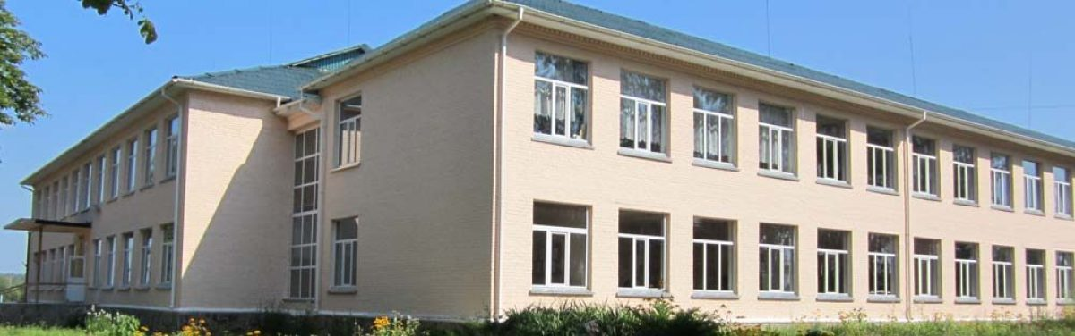
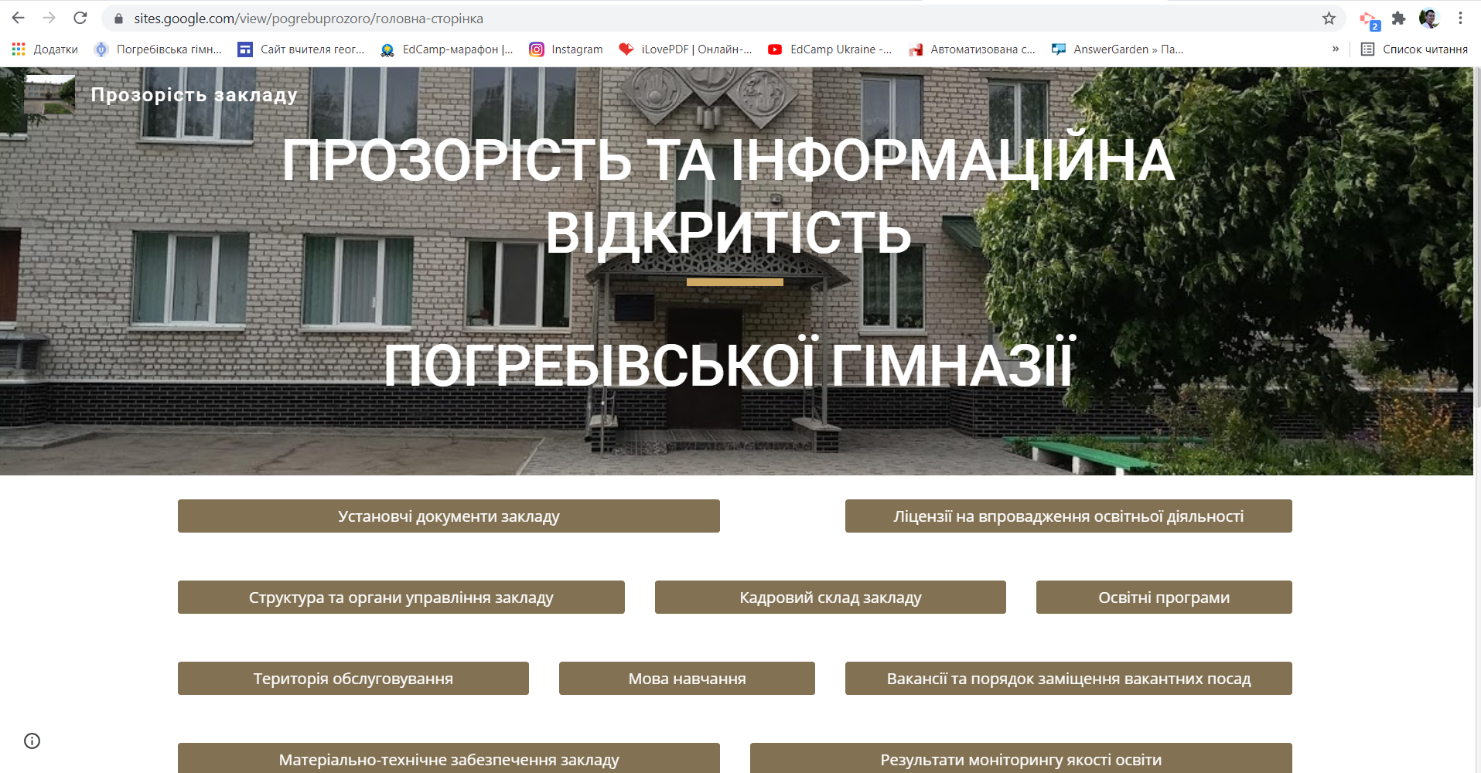
Напрям 4.
Управлінські процеси
Прозорість Плесецької гімназії

Slide 28
Напрям 4.
Управлінські процеси
Що вдалося виконати з пріоритетних напрямів у 2023/2024 н.р.:
Перегляд стратегії розвитку закладу із залученням представників засновника, учнів, працівників закладу, батьків та громадськості
Розпочато перехід на електронний документообіг у гімназії
Продовження перетворення бібліотеки в інформаційно-ресурсний центр гімназії
Сприяти залученню більшої кількості педагогів до розробки документів
Удосконалити ефективність планування діяльності гімназії
Удосконалити ефективність роботи педагогічної ради

Slide 29
Напрям 4.
Управлінські процеси
Пріоритетні напрями роботи на 2023/2024 навчальний рік:
Перегляд стратегії розвитку закладу із залученням представників засновника, учнів, працівників закладу, батьків та громадськості
Створення безпечних умов для організації освітнього процесу в умовах воєнного стану
Завершити перетворення бібліотеки в інформаційно-ресурсний центр гімназії
Залучення грантових коштів у розвиток закладу
Сприяти залученню більшої кількості педагогів до розробки документів
Удосконалити ефективність планування діяльності гімназії
Удосконалити ефективність роботи педагогічної ради

Slide 30
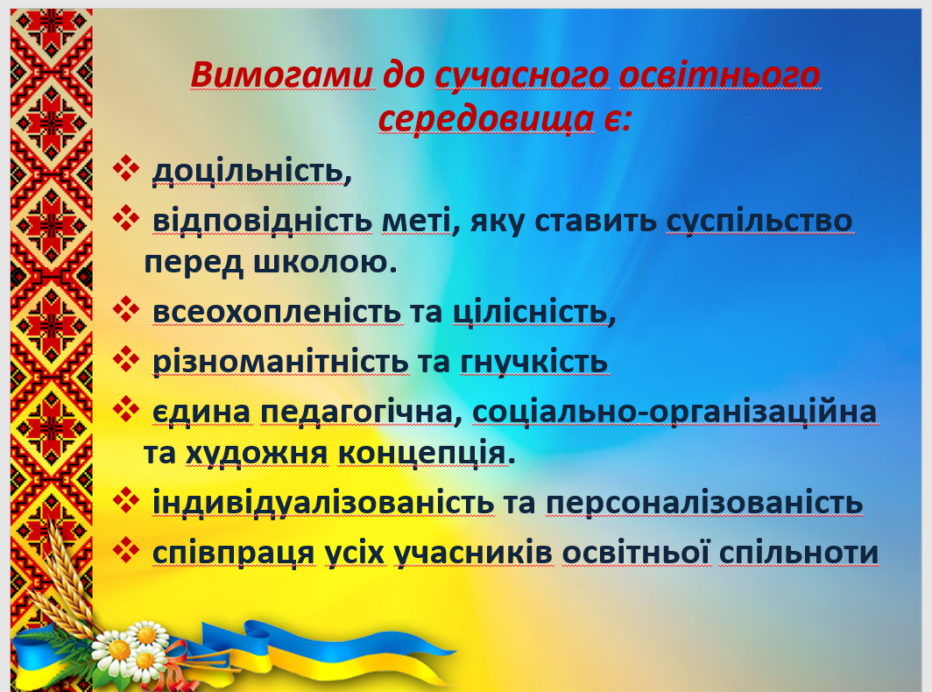

Slide 31
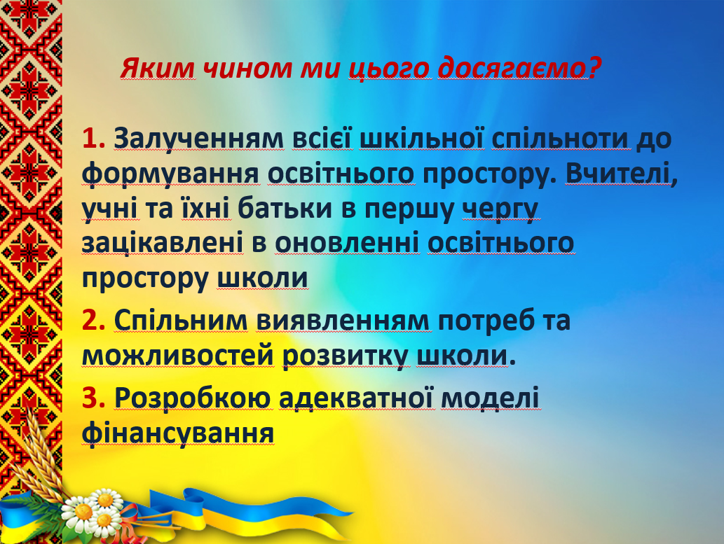

Slide 32
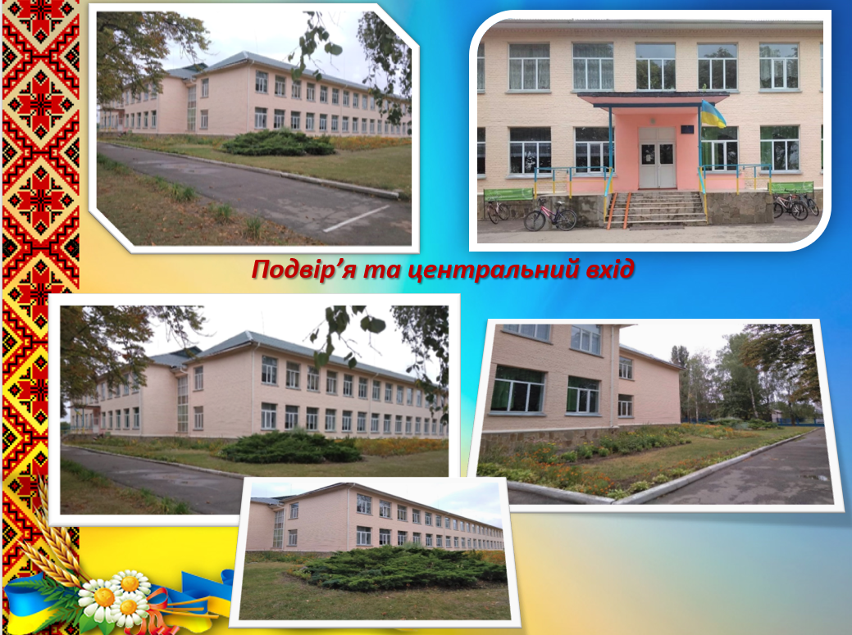

Slide 33
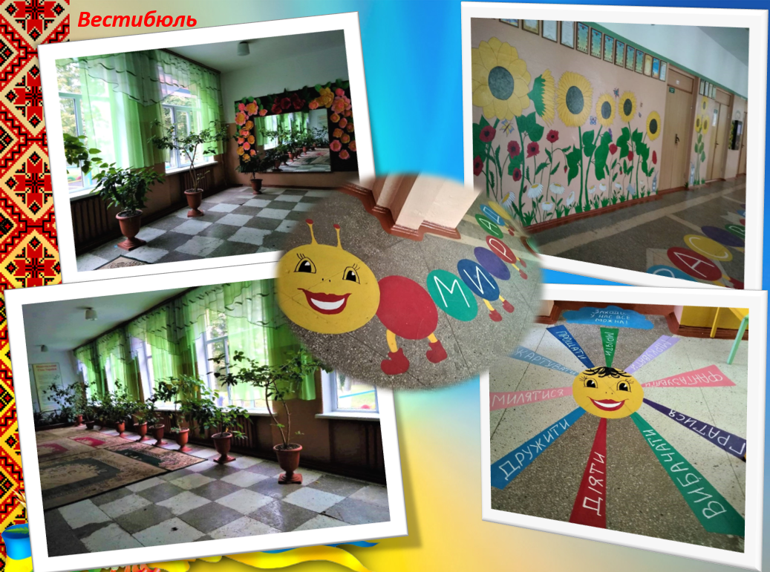

Slide 34
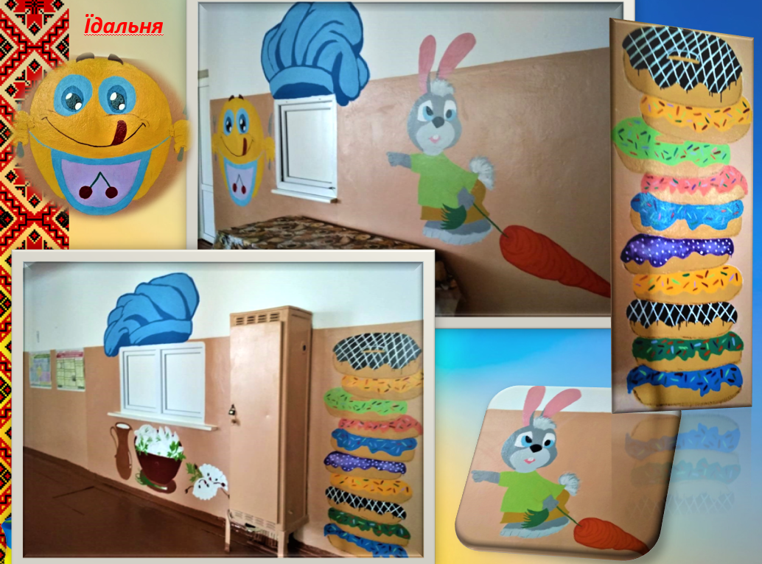

Slide 35
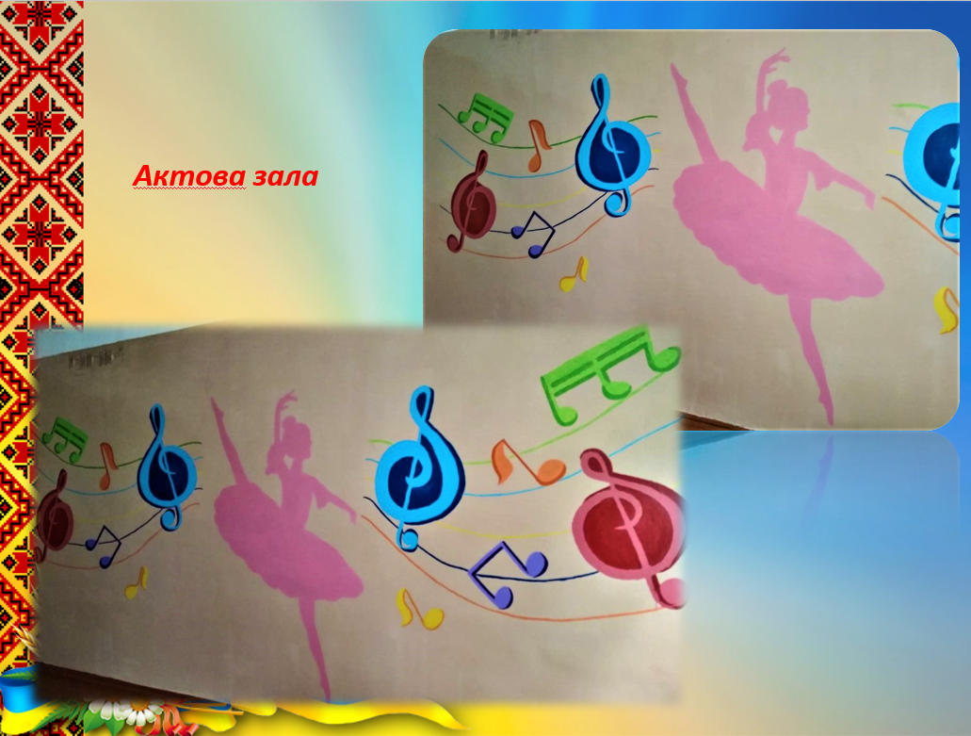

Slide 36
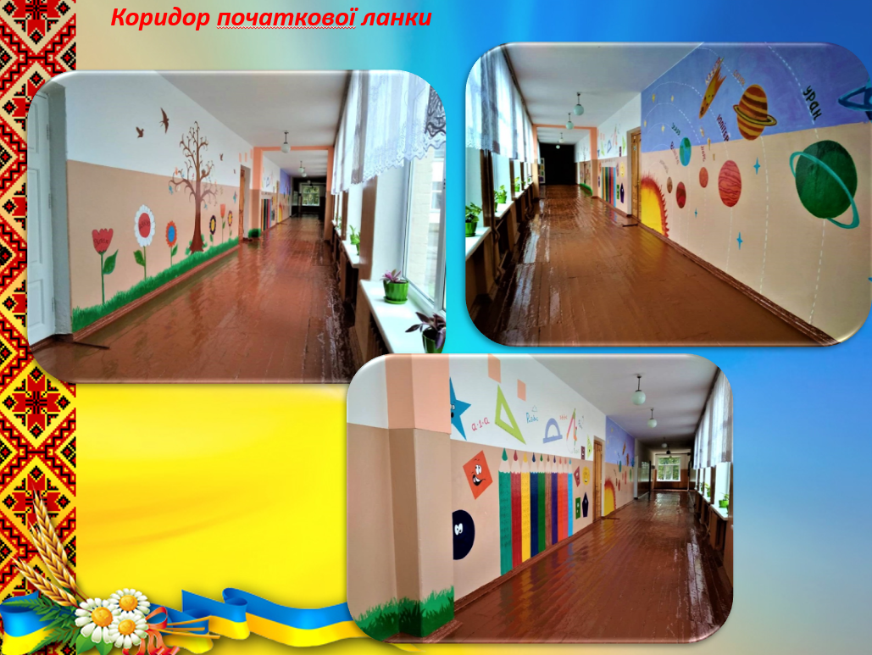

Slide 37
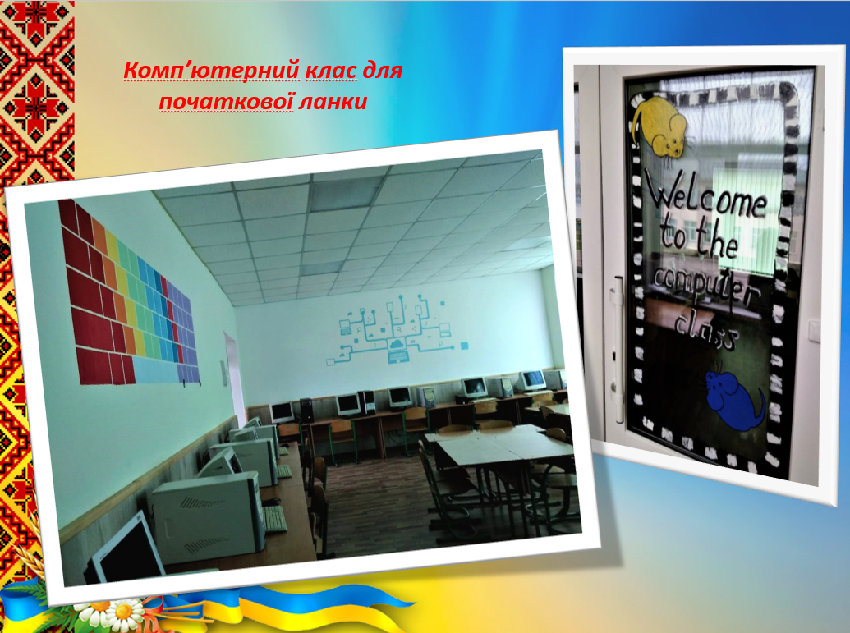

Slide 38
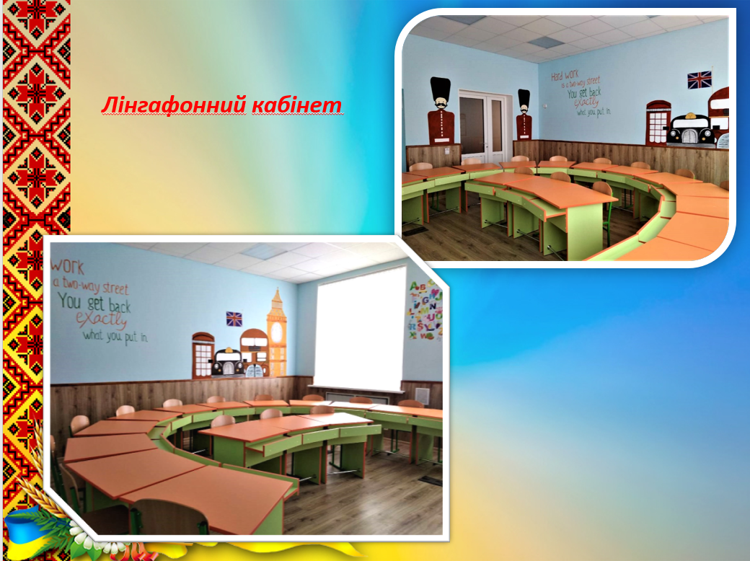

Slide 39
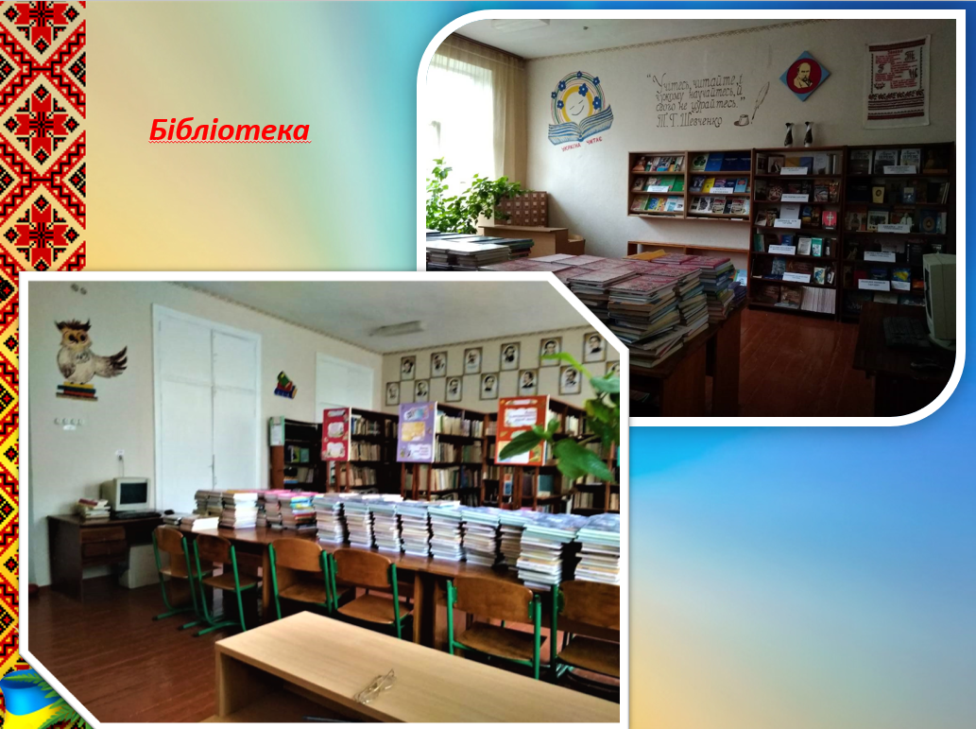

Slide 40
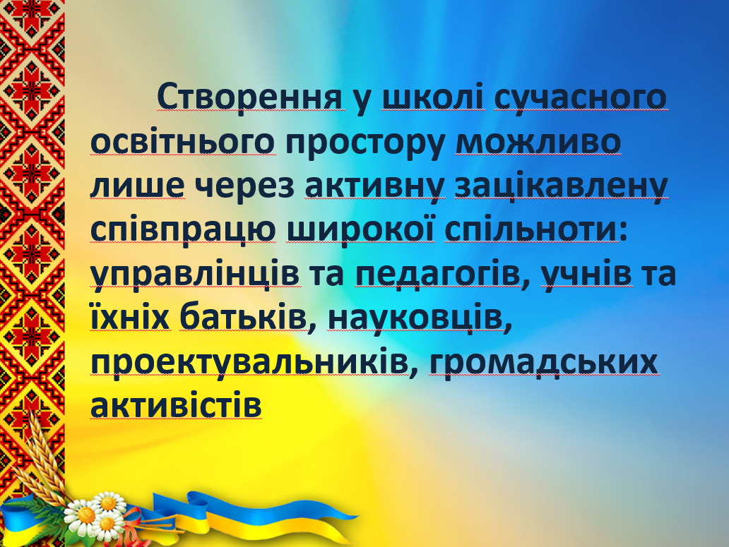

Slide 41
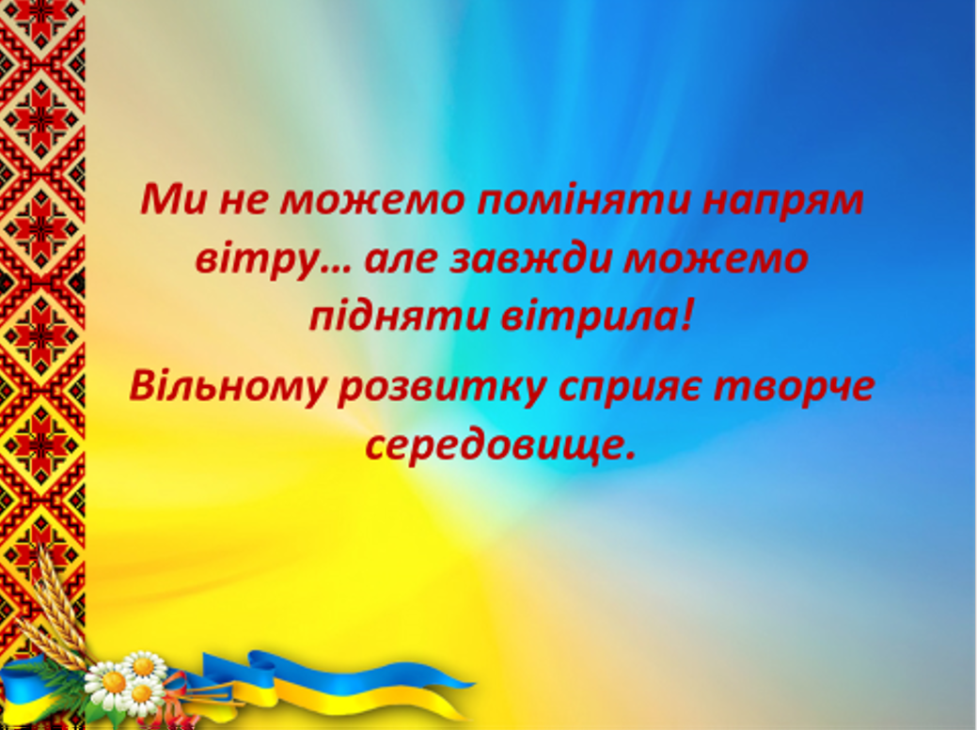

Slide 42


КЛЮЧОВІ КРОКИ
2024/2025 навчального року
Створення безпечних умов для організації освітнього процесу в умовах воєнного стану
Розроблення Плану подолання освітніх втрат
Розвиток спорту та рухової активності учнів

